Slide 1
课程介绍
《Hbase介绍》
-融入经验
-避免与网络资料重复，给出相关参考
学习方法
两周一个阶段
-基于API开发、基于原理运维、外围源码运用、阅读源码入门
-单周入门
-双周进阶

Slide 2
What——什么是HBase
Google BigTable的开源实现
分布式数据库
列式存储
NoSQL
基于HDFS和Zookeeper

Slide 3
Why——为什么使用HBase
成熟
社区成熟
理论经过充分实践
丰富的工具支持
高效
将随机读写转化为顺序读写，适应高并发写入
均衡效果好读写性能和机器数保持线性相关
行中没有保存数据的列不占存储空间
分布式特性、基于HDFS
一致性、可用性、分区容忍性
大数据存储
易扩展

Slide 4
How——如何正确使用HBase
适用场景
列族结构经常调整
高并发写入
结构化数据、半结构化数据存储
Key-Value存储
有序存储
固定集合（多版本）
定时删除记录（TTL)
不适用场景
事务
join、union、group by等关系查询与计算
不按rowkey查询数据
高并发随机读

Slide 5
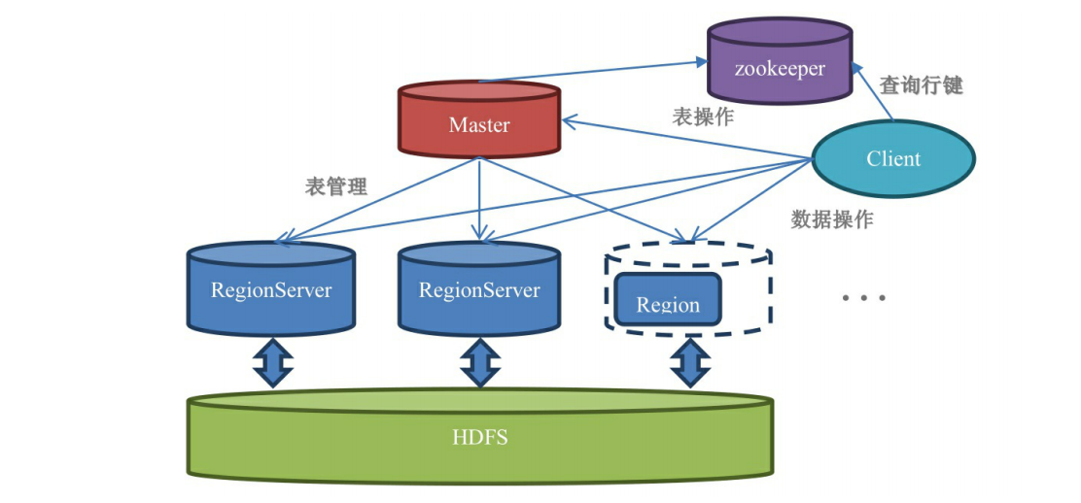
HBase基本架构

Slide 6
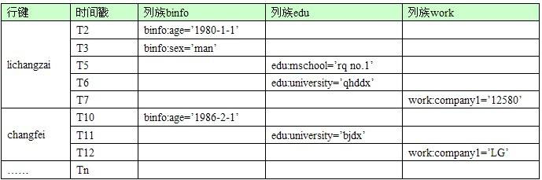
HBase表基本架构
入门时可以看成
Map<row_key + family + column + timestamp, value>

